Slide 1
ПРОВЕРКА Д/З

Slide 2
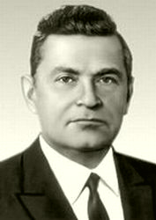
Назовите имя и фамилию государственного деятеля, который был руководителем КПБ в 1956 – 1965 гг.

Slide 3

Объясните, почему период второй половины 1950-х – первой половины 1960-х гг. в общественно-политической жизни СССР, в том числе БССР, получил в публицистической литературе название «оттепель».

Slide 4
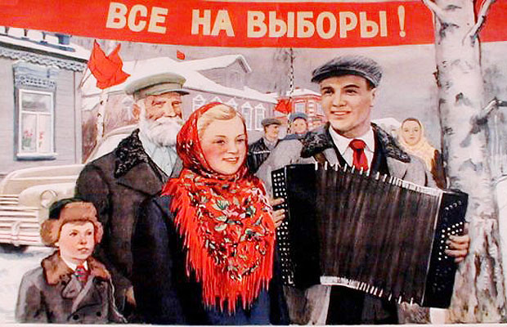
Объясните, почему выборы в Советы депутатов трудящихся, которые проводились на безальтернативной основе, имели формальный характер.

Slide 5
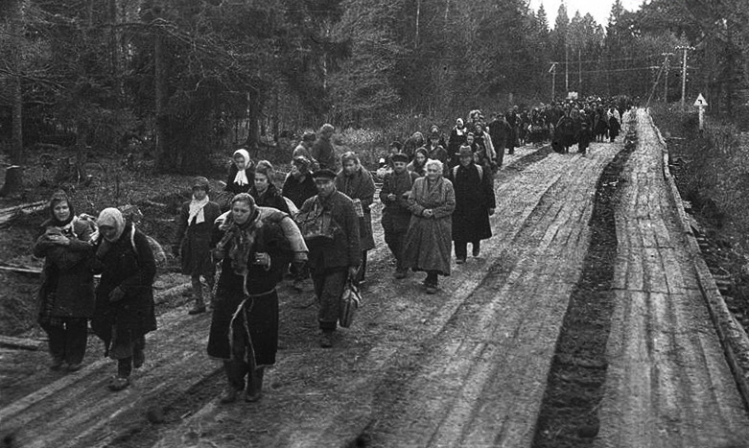
Почему отношение властей БССР к репатриированным гражданам было настороженным?
Возвращение советских граждан из немецкого плена. 1945 г.

Slide 6

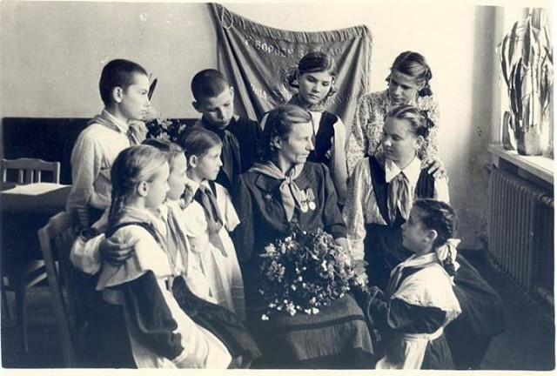
Используя послевоенный политический плакат и фотографию встречи школьников с Зинаидой Туснолобовой-Марченко, охарактеризуйте роль коммунистической партии по отношению к пионерам и комсомольцам.

Slide 7

Используя изображение плаката 1957 г., охарактеризуйте:
а) основные черты общественно-политической системы в БССР;
б) государственную символику БССР начиная с 1951 г.

Slide 8
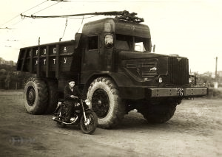
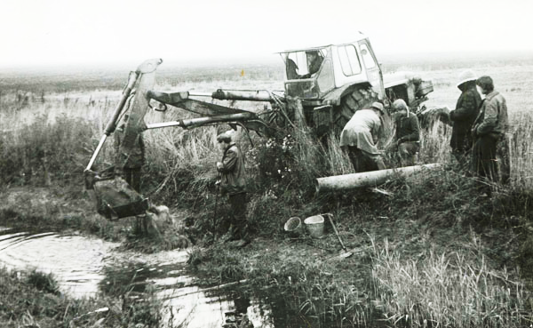
Социально-экономическое развитие во второй половине 1940-х – первой половине 1960-х гг.
9 класс, история Беларуси

Slide 9

Каким образом социально-экономическое развитие БССР способствовало формированию индустриального общества?

Slide 10

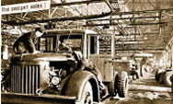
Преодоление последствий войны.
Развитие машиностроения и нефтехимической промышленности

Slide 11
В результате войны…
…республика потеряла каждого 3 жителя;
…потеряно свыше половины национального богатства;
…сожжены или разрушены 209 городов и городских поселков, 9200 деревень;
…разрушено 10338 заводов и фабрик;
…уничтожено 96 % электрических мощностей;
…промышленные предприятия и железная дорога были почти полностью уничтожены;
…большое количество семей потеряло жилье, не хватало товаров первичного потребления.

Slide 12
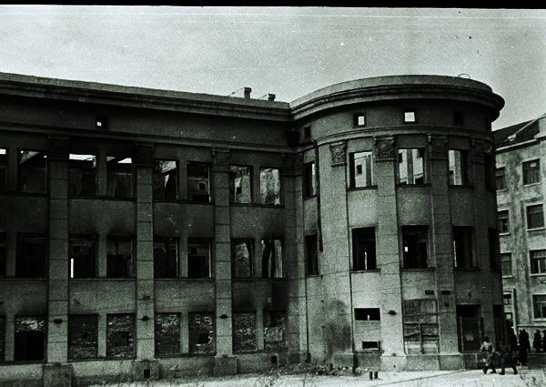
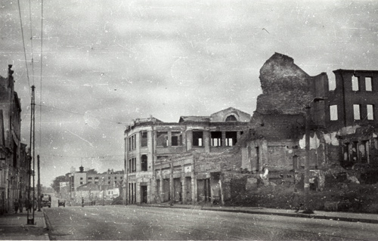
В Минске осталось -70 неразрушенных зданий

Slide 13
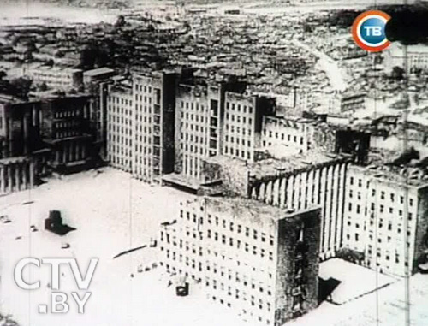
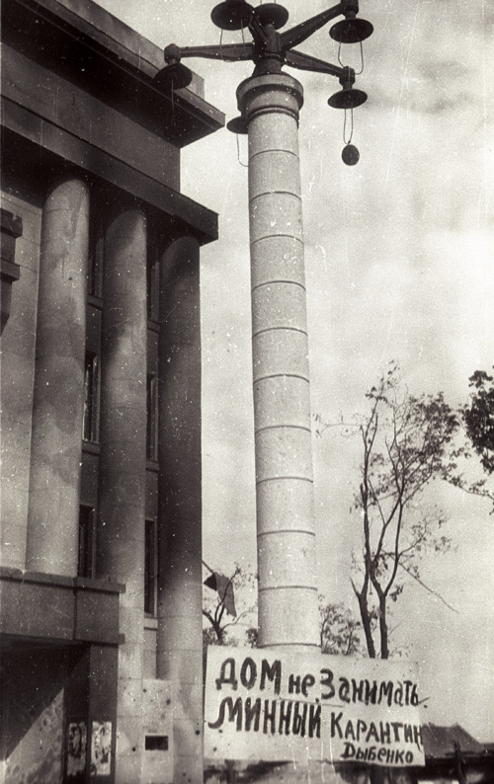
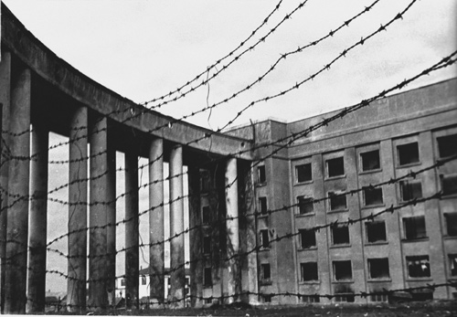
Возникал вопрос о переносе столицы БССР в Могилев

Slide 14
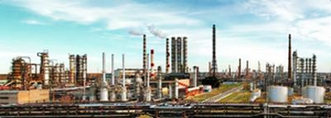
Формирование промышленного комплекса БССР
Вопрос 1 с.107

Slide 15
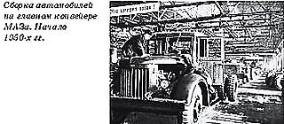

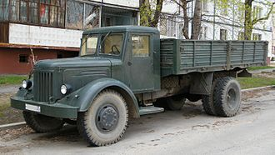
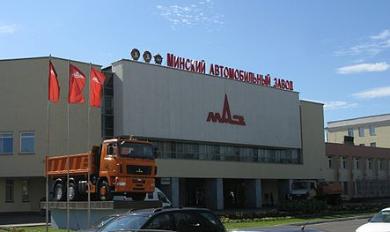
1947 г. – выпуск первых самосвалов на МАЗе
МАЗ-205

Slide 16

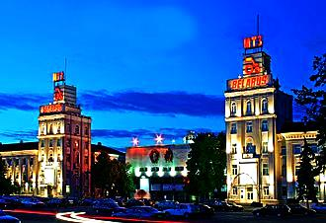
1950 г. – начало выпуска продукции на МТЗ
Первый колесный трактор «Беларусь», 1953 г.
Минский тракторный завод сегодня

Slide 17
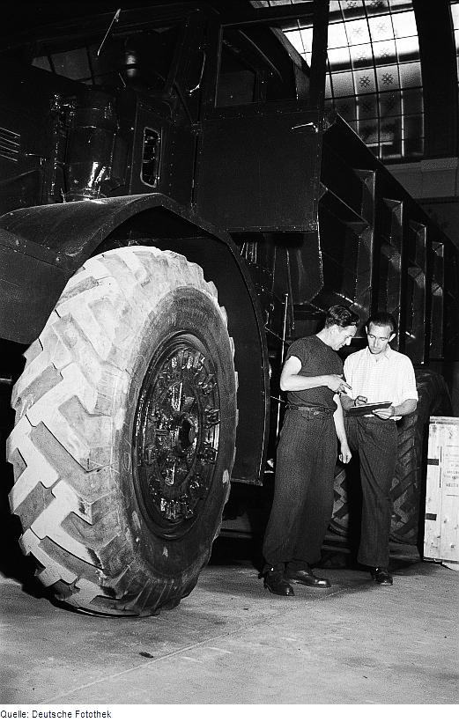
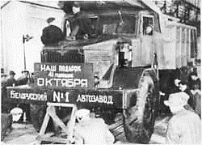
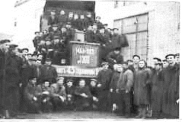
Отрасли промышленности и создание предприятий
Машиностроение
1958 г. – БелАЗ, Жодино
Из ворот предприятия вышел первый 25-тонный самосвал МАЗ-525.
Изготовлен 1000–й самосвал МАЗ–525.

Slide 18
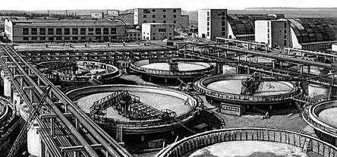
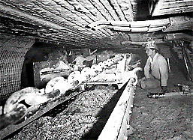
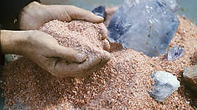
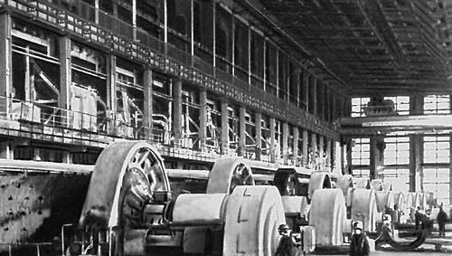
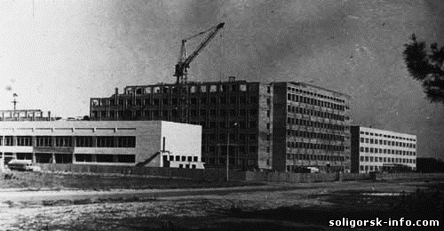
Отрасли промышленности и создание предприятий
Химическая
1963 г. – Солигорский калийный комбинат
На строительстве Солигорского калийного комбината

Slide 19
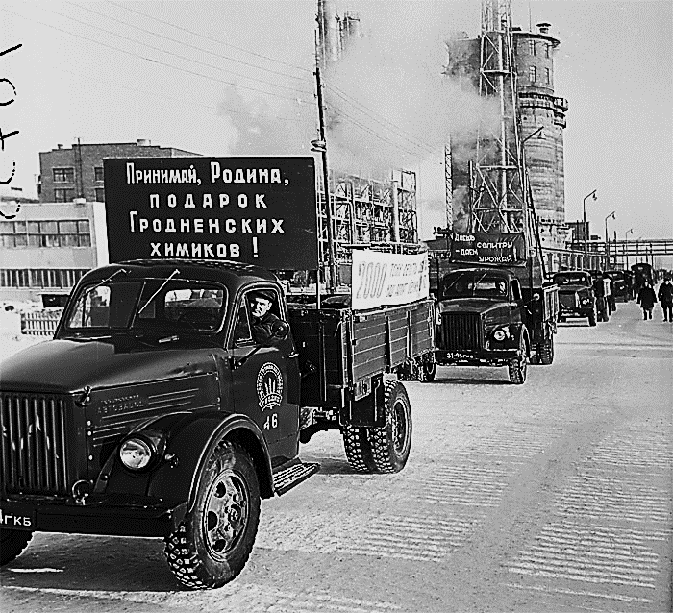
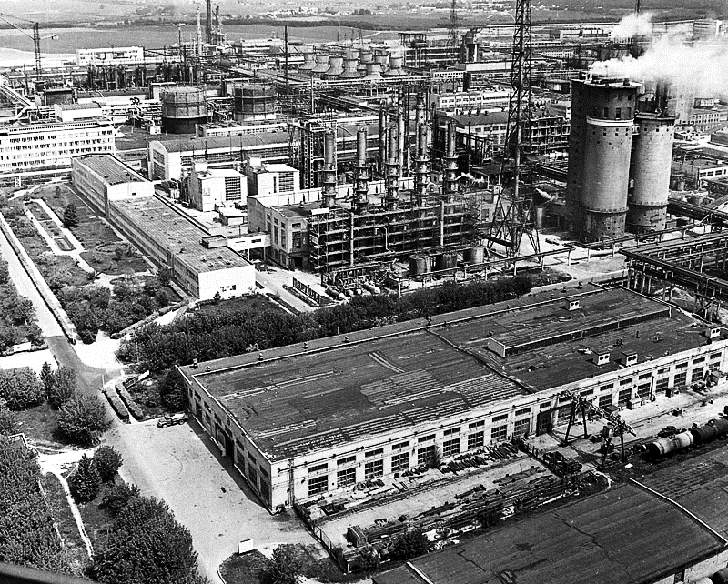
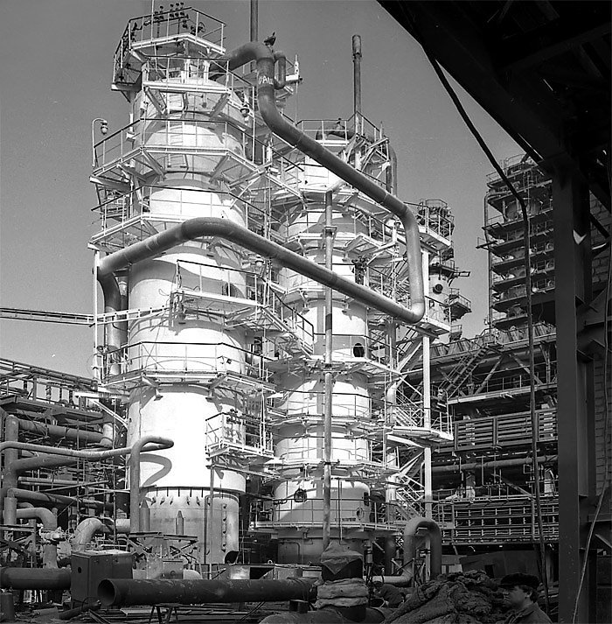
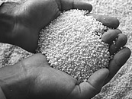
Отрасли промышленности и создание предприятий
Химическая
1965 г. – Азотно-туковый завод, Гродно

Slide 20
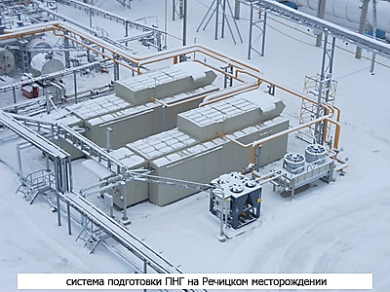
Отрасли промышленности и создание предприятий
Нефтехимическая
1964 г. – добыча первой промышленной нефти в районе Речицы

Slide 21
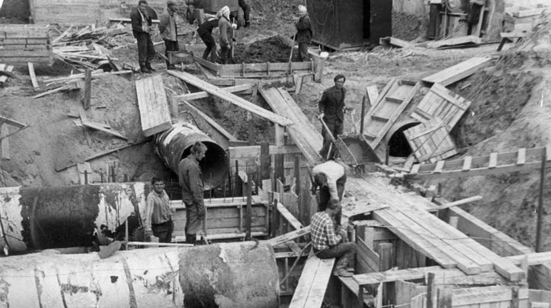
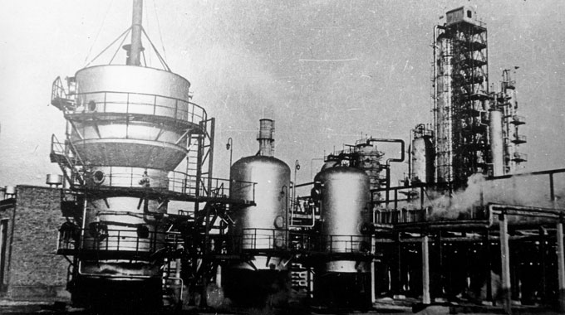
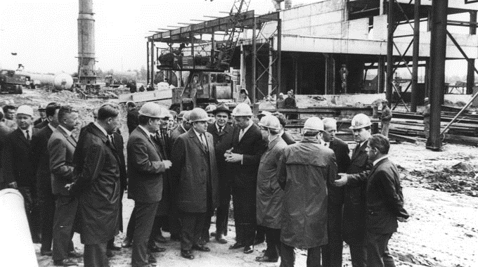
Отрасли промышленности и создание предприятий
Нефтехимическая
1963 г. – нефтеперерабатывающий завод, Полоцк (затем «Нафтан» в Новополоцке)
1961 г. Мазуров на строительстве Нафтана

Slide 22
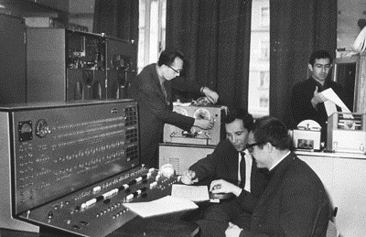
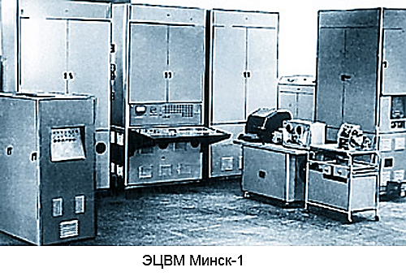
Отрасли промышленности и создание предприятий
Радиотехническая
1960 г. – Завод ЭВМ, Минск
Гольдман (впоследствии - профессор) отлаживает программу на ЭВМ Минск-1

Slide 23
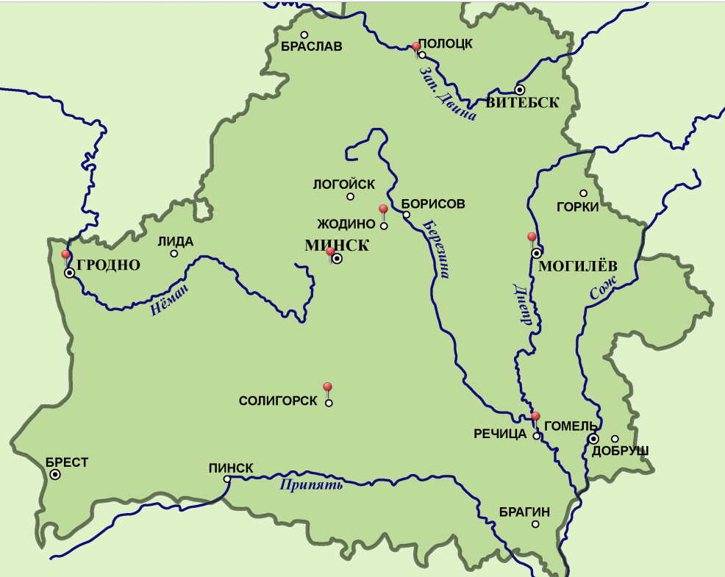

Slide 24
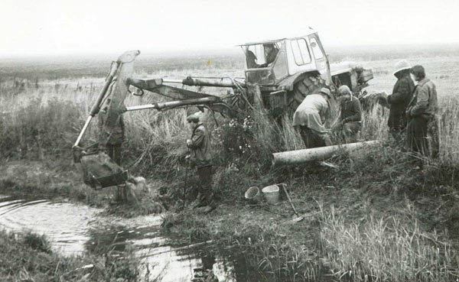
Восстановление и развитие сельского хозяйства республики

Slide 25
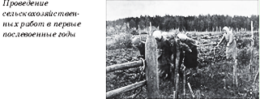
Восстановление с/х
Сохранялась колхозная система.
В западных областях БССР проводилась сплошная коллективизация (в очень сжатые сроки, с применением насильственных методов).
В 1950 г. посевные площади составили 94 % довоенных.
Восстановление продолжалось дольше, чем в промышленности.
С 1953 г. в с/х были повышены заготовительно-закупочные цены на с/х продукцию.

Slide 26
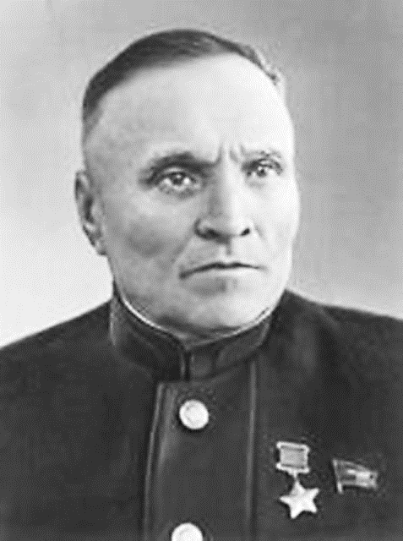
Изменения в развитии с/х
Возросла урожайность зерновых.
1956 г. – выплата денежных авансов на трудодни колхозникам.
1958 г. – передача с/х техники колхозам, упразднение МТС.
Преобразование некоторых колхозов в крупные многоотраслевые хозяйства.
Интенсивная механизация и электирификация с/х.
Освоение целинных земель.
К.П. Орловский – председатель колхоза «Рассвет» Кировского р-на Могилевской обл.

Slide 27
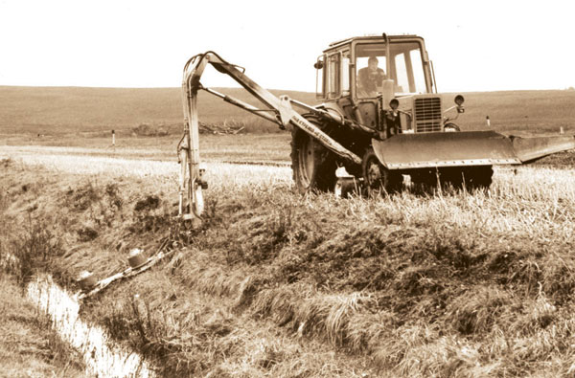
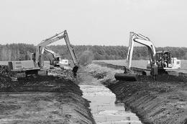
Изменения в развитии с/х
С целью осушения заболоченных земель и увеличения посевных площадей проводилась мелиорация:
Приспособление земли для с/х использования, осушение заболоченных земель.
Мелиорация на белорусском Полесье

Slide 28
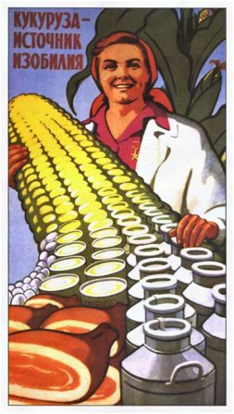
Ухудшение положения в с/х
Волюнтаризм Хрущева Н.С.:
Кукурузная эпопея.
Вследствие механизации сократилось поголовье лошадей.
Фактический запрет ведения подсобного хозяйства крестьянами.

Slide 29
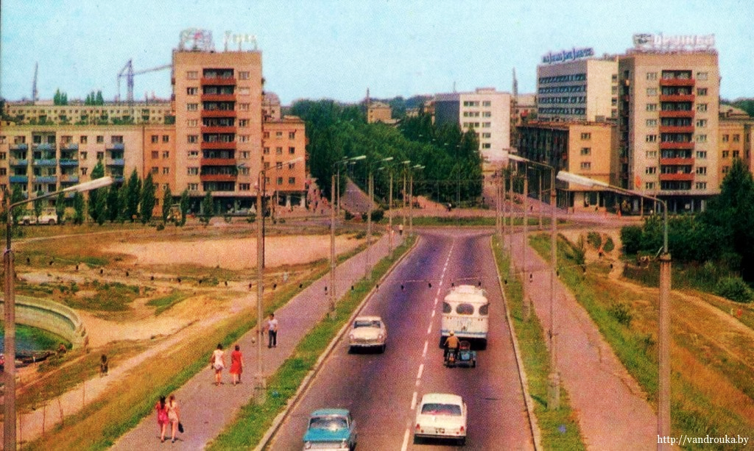
Условия жизни населения
Брест

Slide 30
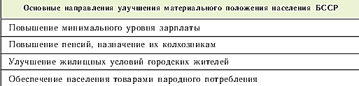
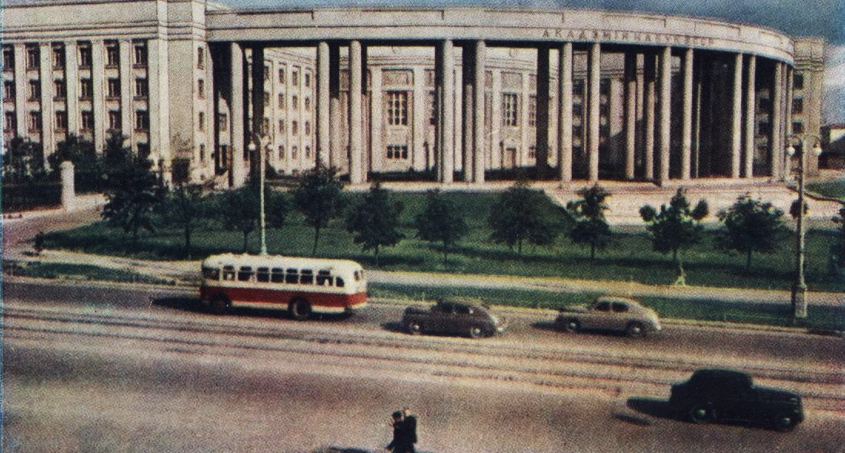

Slide 31
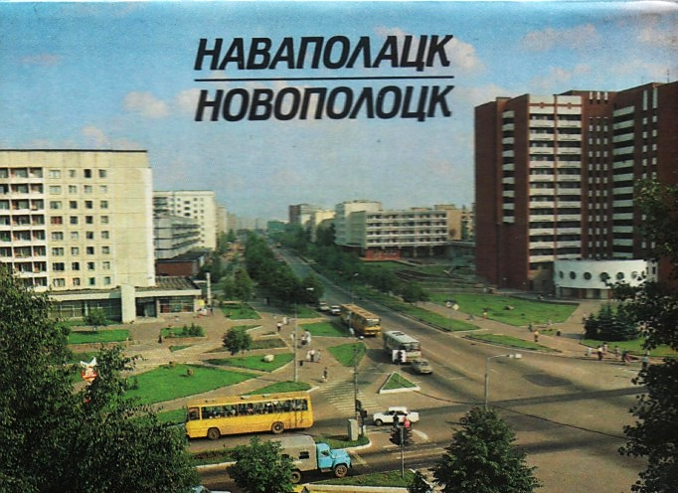
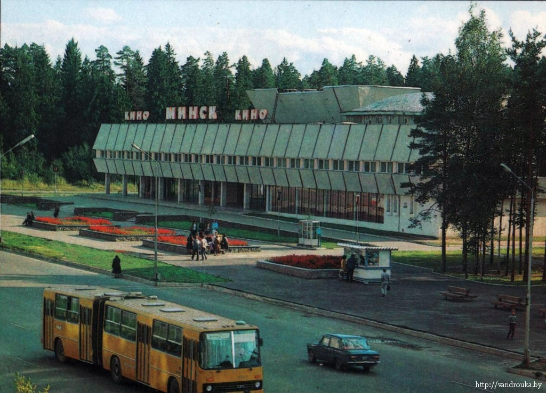
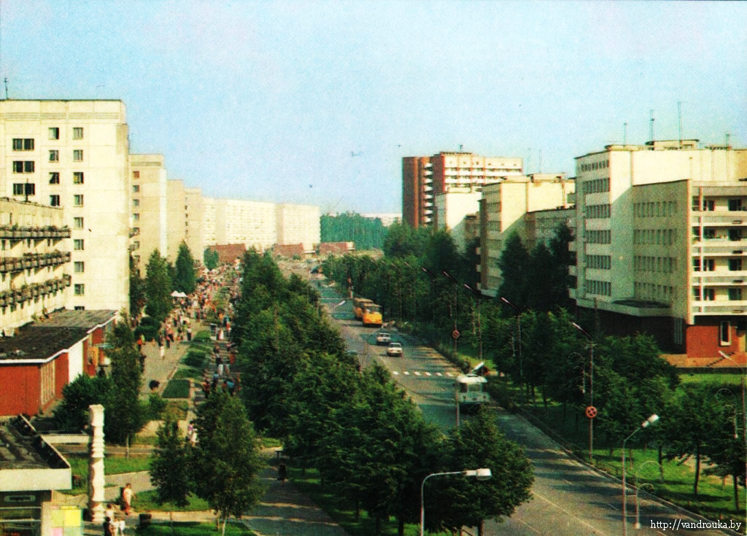
Урбанизация – количественный рост городов и городского населения
Новые города: Солигорск, Новополоцк, Светлогорск, Белоозерск
Новополоцк в 1970-е гг.

Slide 32
Каким образом социально-экономическое развитие БССР способствовало формированию индустриального общества?

